Slide 1

Проект по патриотическому воспитанию дошкольников
«Хочется мальчишкам в Армии служить…»
Подготовила и провела
Аккузина М Г
Воспитатель 1кк
Февраль 2022г.

Slide 2
Краткосрочный проект (Одна неделя).
Участники: дети группы «Одуванчики». Педагоги, родители детей.

Slide 3
Определение проблемы:
У детей отсутствуют конкретные знания об Армии как военном блоке для защиты границ своей страны; недостаточно развиты знания о родах войск и военных профессиях

Slide 4
Цель: познакомить детей с Армией как защитнице своей Родины. Воспитывать нравственно-патриотические чувства, гордость и любовь к своей стране.
Задачи:
Расширять представления детей об Армии : кто служит, какие задачи выполняют
Использовать художественную литературу, мультимедийные средства для показа детям
Формировать физическую готовность и спортивные качества каждого ребенка.
Пополнить лексический словарь новыми словами.

Slide 5
Актуальность проекта:
Одна из важнейших задач современного общества – гражданско-патриотического воспитания подрастающего поколения. Гражданско-патриотическое воспитание детей необходимо начинать в дошкольном детстве, являющемся важнейшим периодом становления человеческой личности. Именно в это время закладываются нравственные основы будущего гражданина. Патриотическое воспитание дошкольников включает в себя передачу им знаний, формирование на их основе отношения и организацию доступной возрасту деятельности.
Этот проект является отличной возможность воспитать чувство гордости за свой народ, за армию, Родину. Вызвать желание быть похожими на смелых и отважных воинов своей страны.

Slide 6
Предполагаемый результат:
Повышение знаний у детей о Российской армии
Проявление у детей интереса к армии, уважение к защитникам Отечества.
Формирование нравственных личностных качеств: отзывчивость, справедливость, смелость.
Стремление детей отражать свои знания, впечатления, мысли и чувства в играх, в исполнении песен, в чтении стихов.
Стремление детей к совершенствованию физических качеств, к укреплению здоровья;
У родителей, как активных участников педагогического процесса, повышение заинтересованности в формировании чувства патриотизма у детей.

Slide 7





Рекомендации для родителей
«Как воспитать маленького патриота»

Slide 8
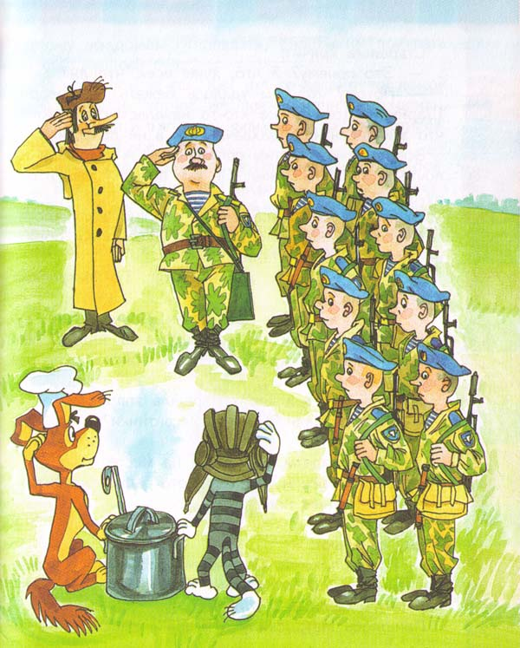
Каждый ребенок с детства знает, что русская земля издавна славилась крепкими душой и телом бойцами, раньше их называли богатырями, а теперь им на смену пришли доблестные солдаты.
Сказка о Мальчише-Кибальчише
Десантник Стёпочкин
Про Сидорова Вову
Крепость: щитом и мечом
Князь Владимир

Slide 9
«Три богатыря»
представляют собой отечественную увлекательную франшизу полнометражных мультфильмов повествующих о невероятных приключениях тройки богатырей в лице Добрыни Никитича, Алеши Поповича и Ильи Муромца.
Три богатыря 1 2 3 4 5 6 7 8 9 10 11 часть смотреть онлайн все части по порядку бесплатно в хорошем качестве hd 720 1080

Slide 10
Стихи про армию
Армия — слово, вызывающее самые разные чувства и эмоции. Но при любых обстоятельства люди военные, люди, проходящие службу вызывают уважение
Стихи про армию и службу познакомят детей с этой сложной и важной структурой. А если выучить стихи про армию для детей, то получится отличный подарок.
С чего начинается армия?
Стихи про армию и военных

Slide 11
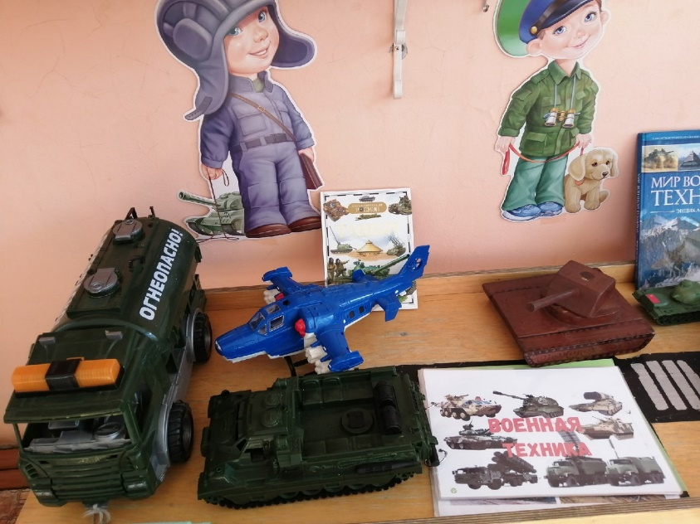
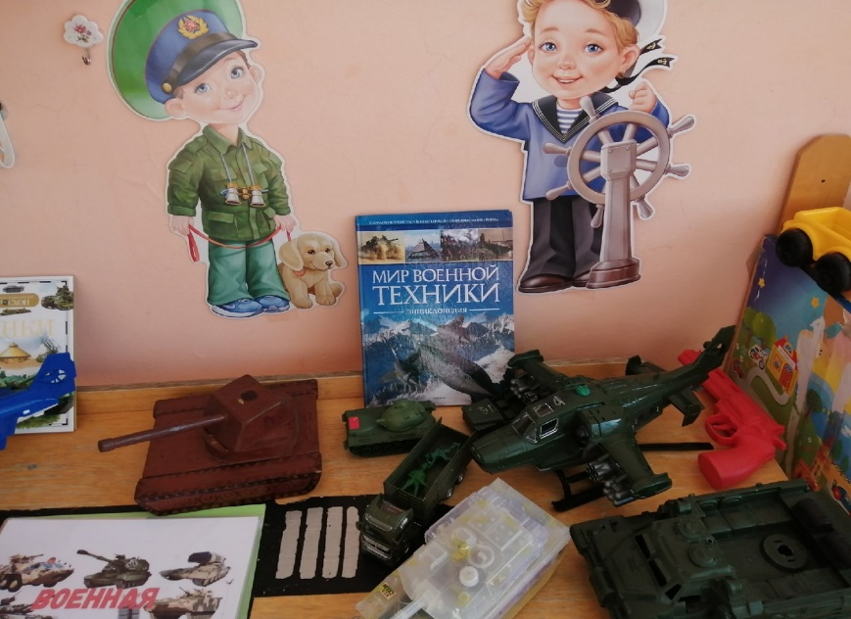
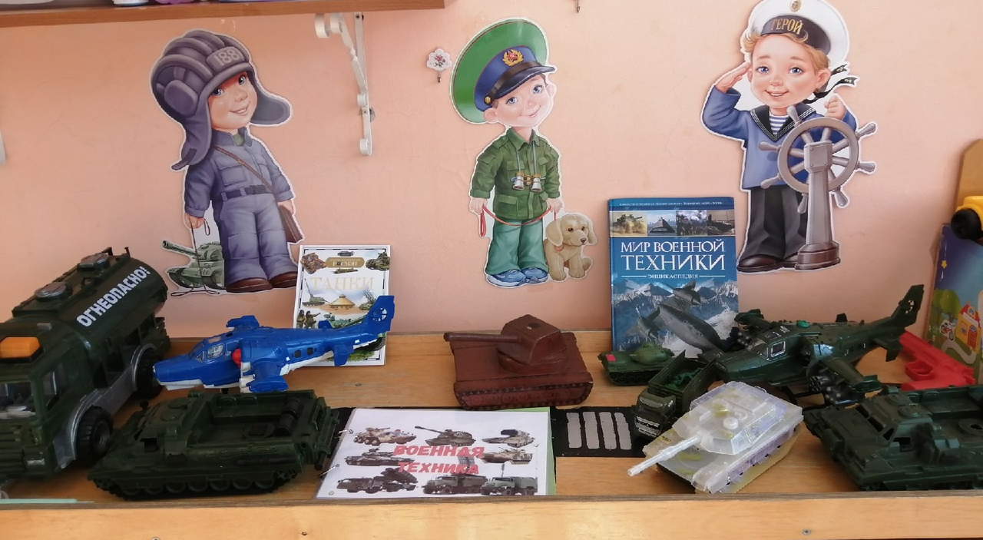
Организация совместной с родителями выставки игрушек «Парад военной техники».

Slide 12
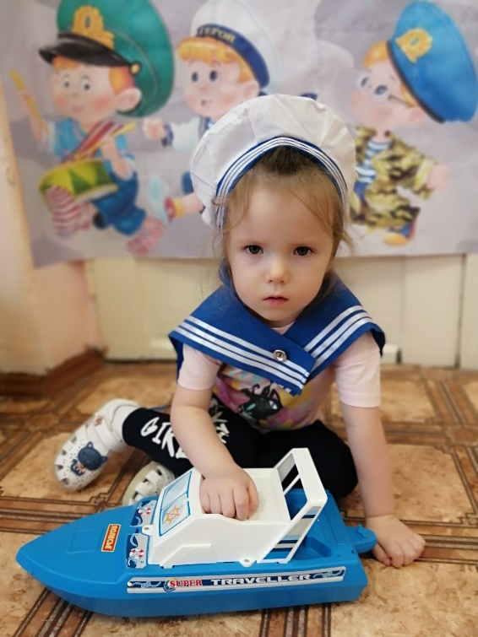
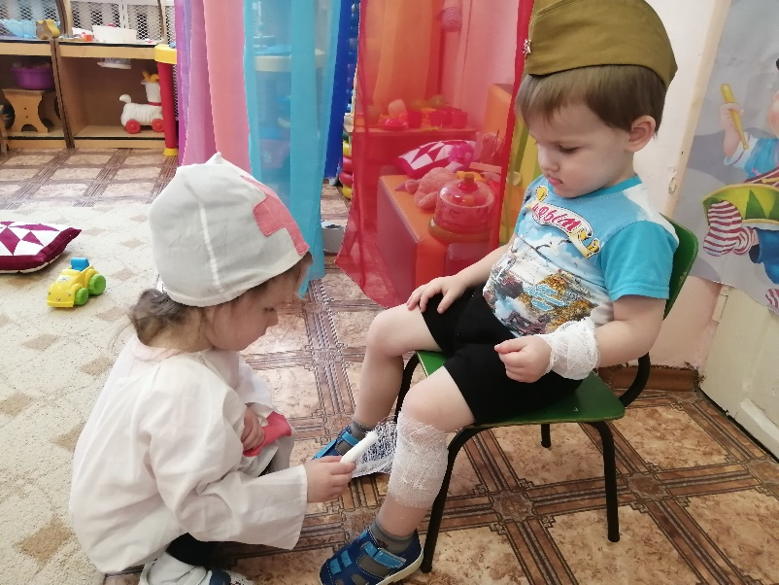
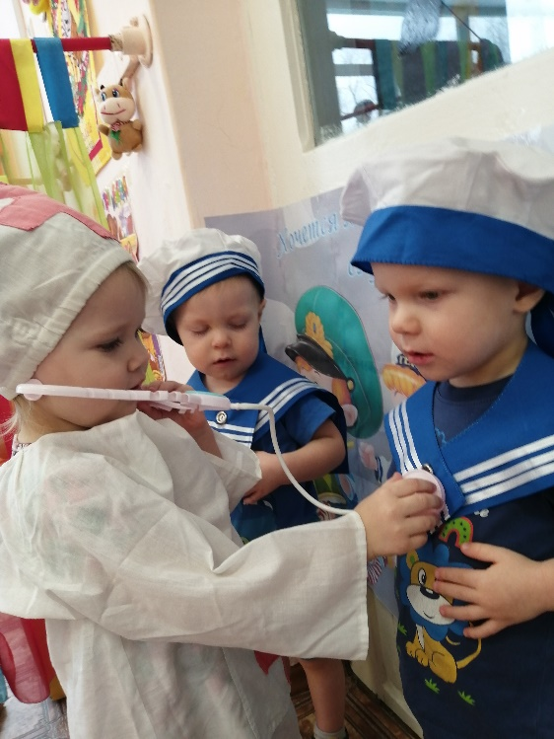
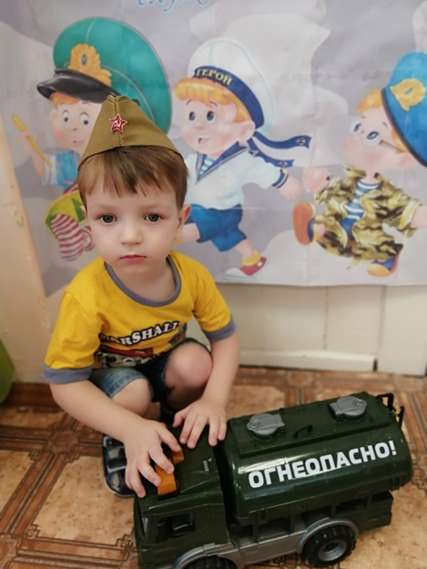
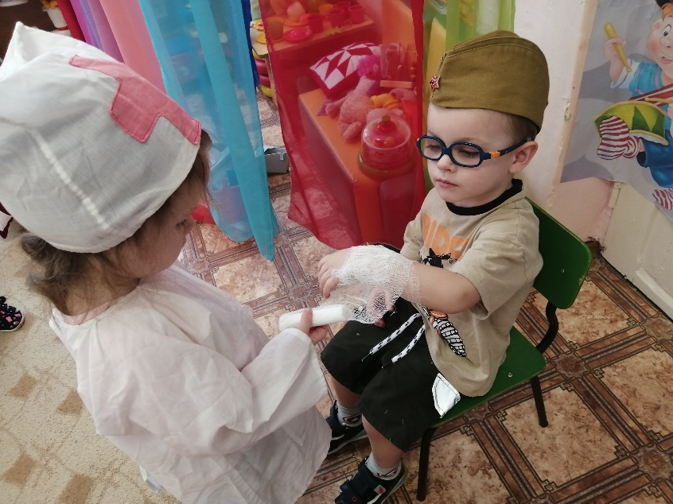
Сюжетно-ролевые игры: «Моряки»,
«На границе», «Военные».

Slide 13
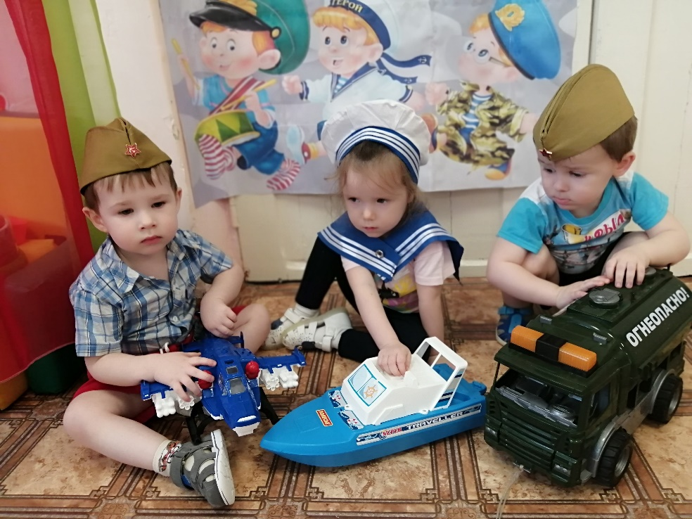
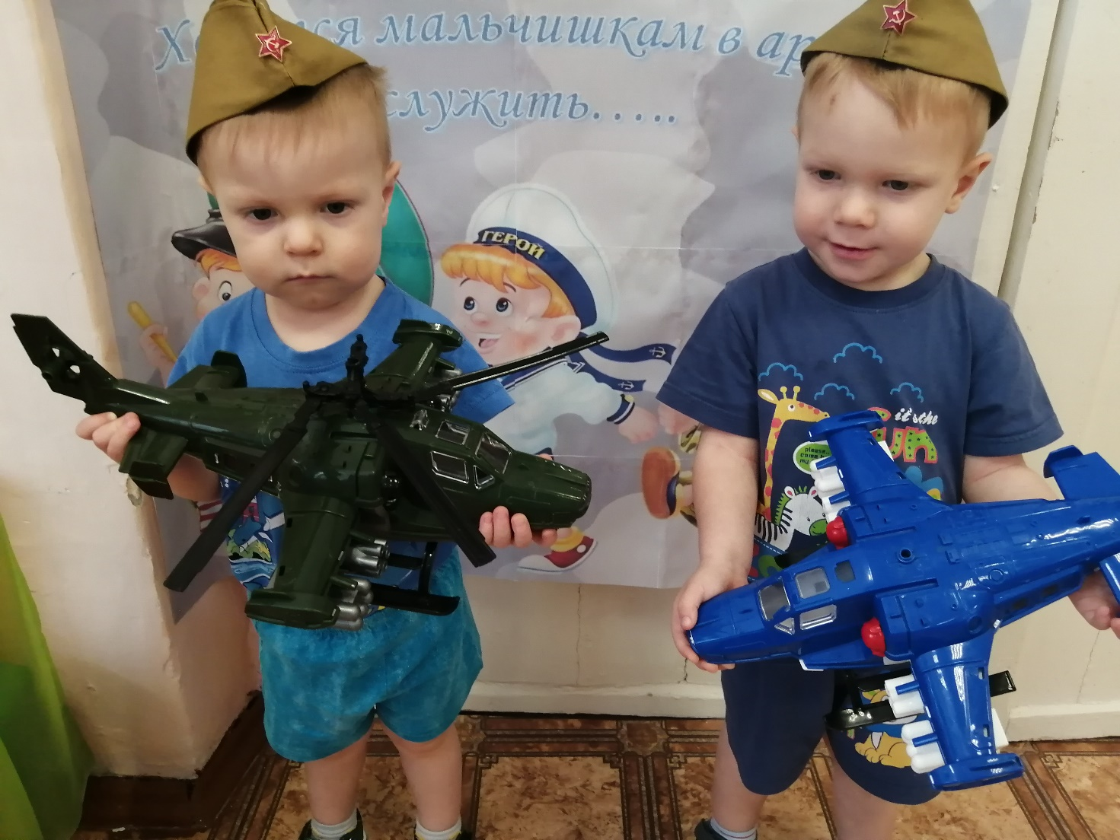
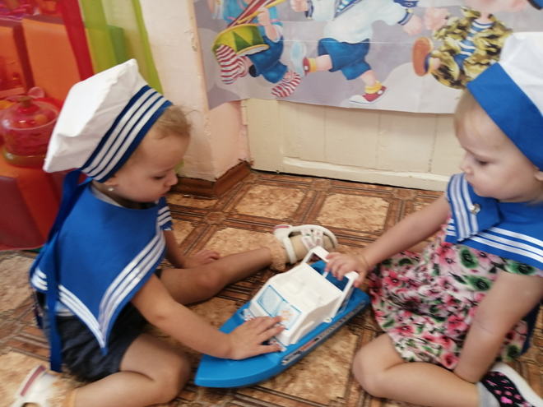

Slide 14
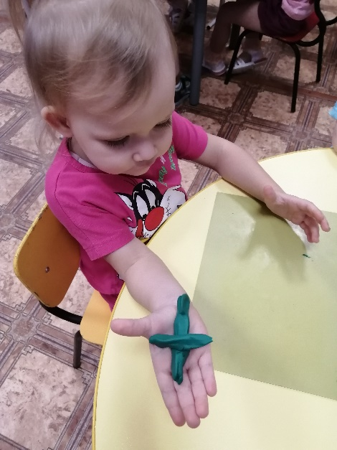
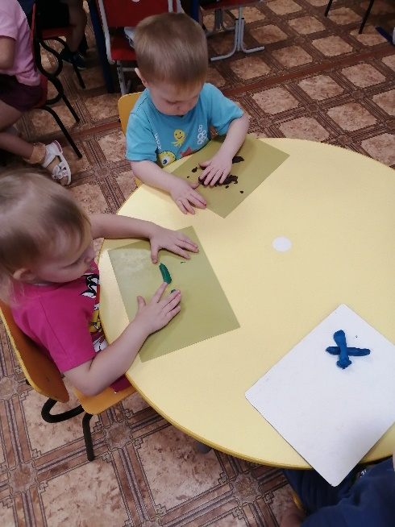
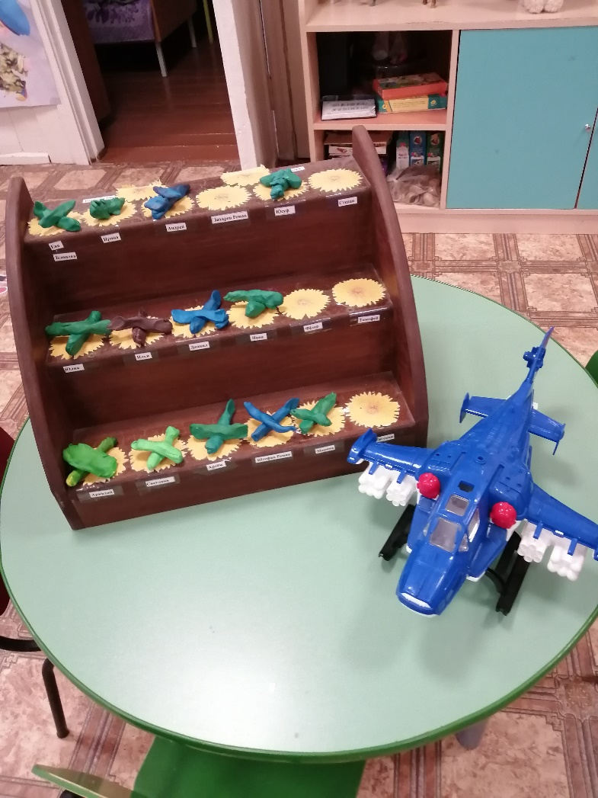
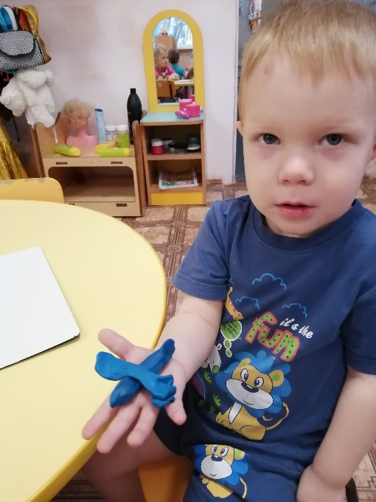
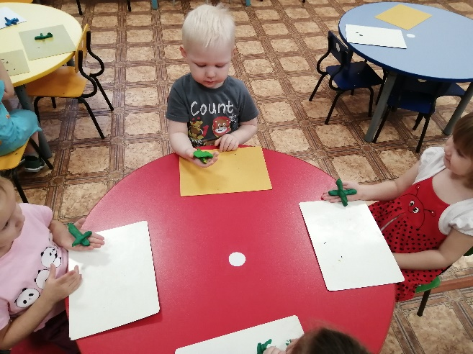
Лепка военной техники «САМОЛЕТЫ»

Slide 15
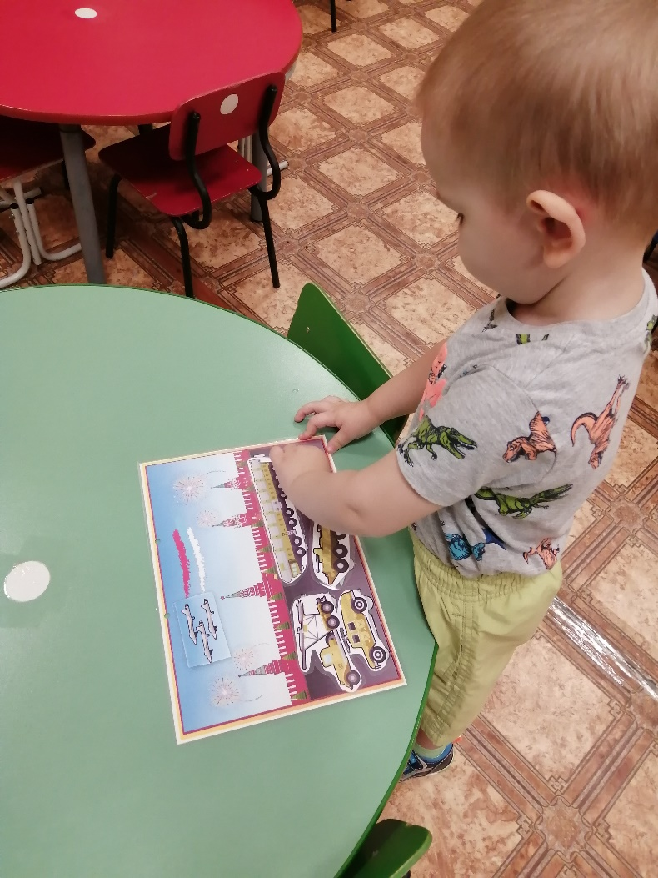
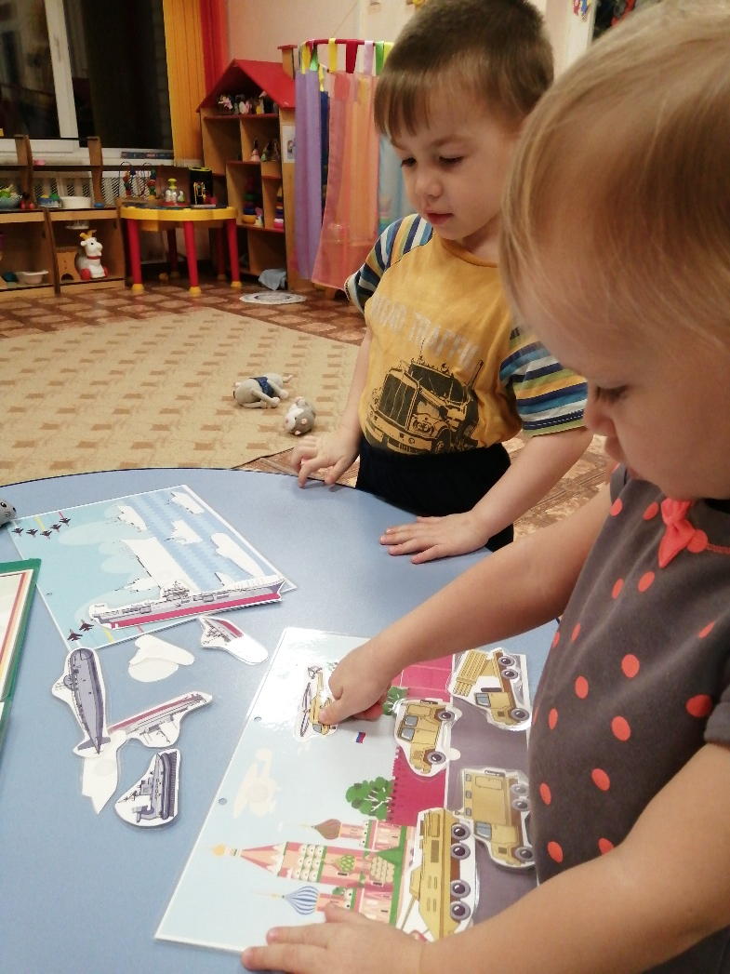
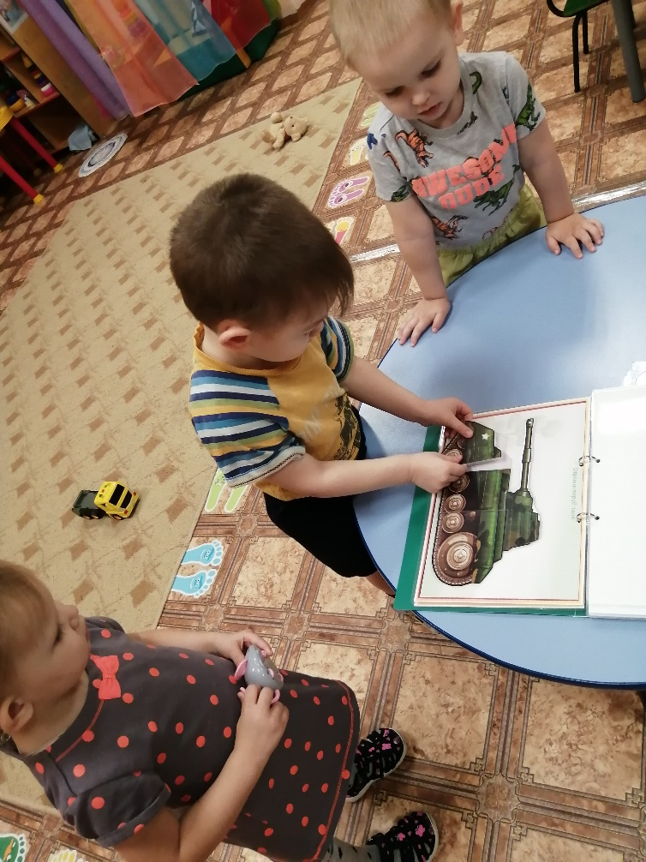
Игры на липучках «ВОЕННАЯ ТЕХНИКА»

Slide 16
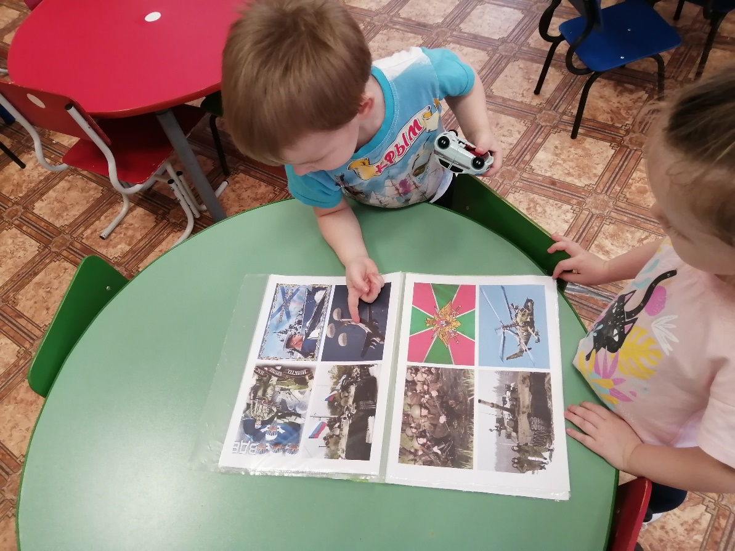
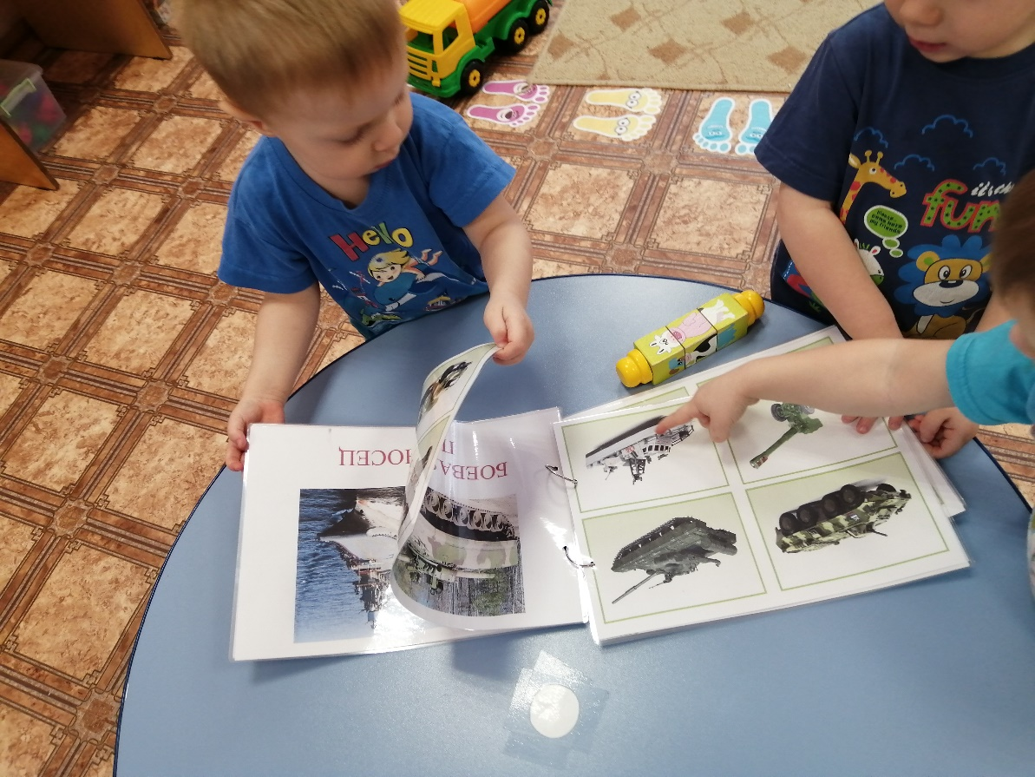
Рассматривание иллюстрации
« Наша Армия сильна»

Slide 17
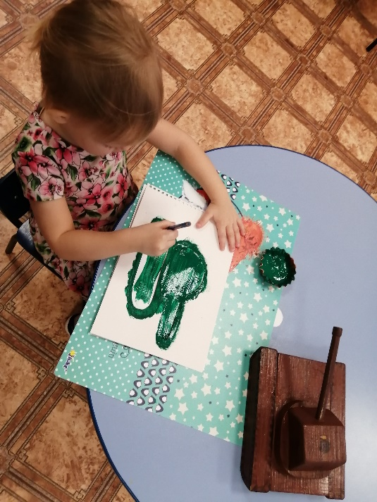
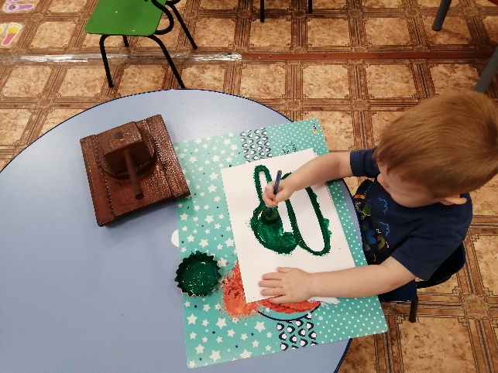
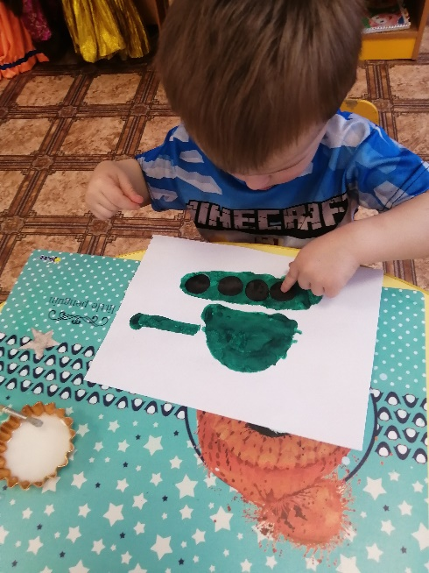
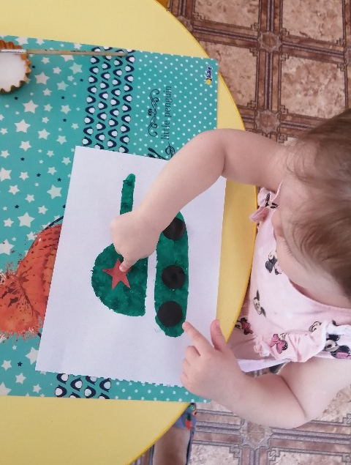
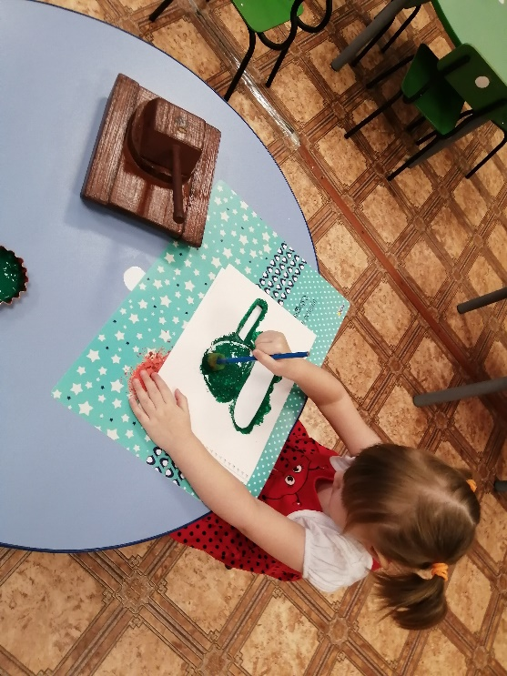
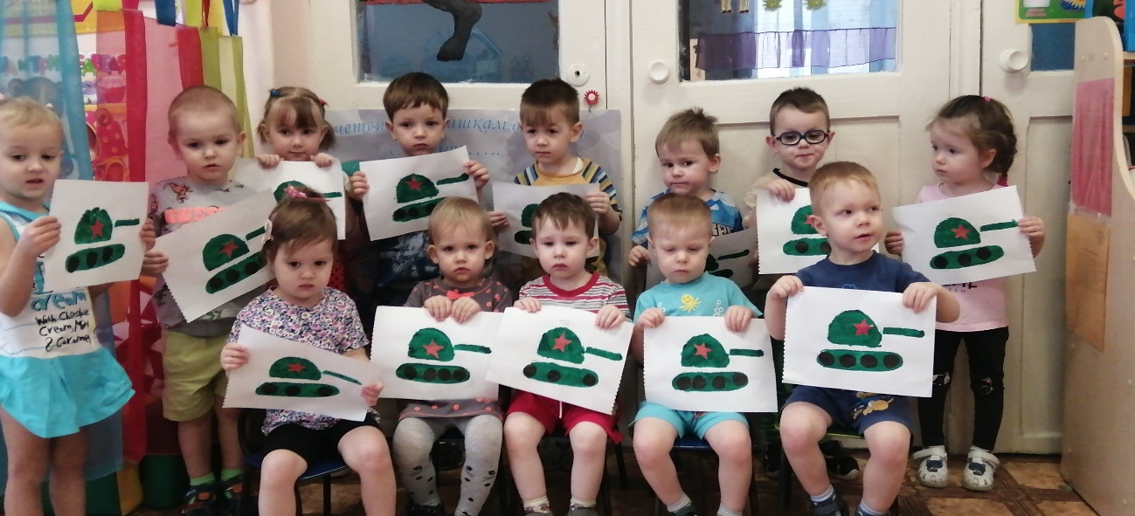
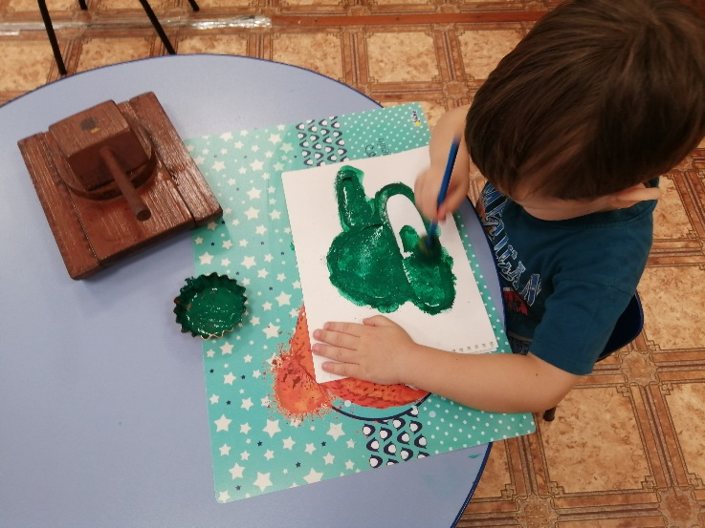
Рисование «Открытка для папы».

Slide 18
СПАСИБО ЗА ВНИМАНИЕ.
Послушание, обучение, дисциплина, чистота, здоровье, опрятность, бодрость, смелость, храбрость – победа.
(А.В. Суворов)

